Slide 1
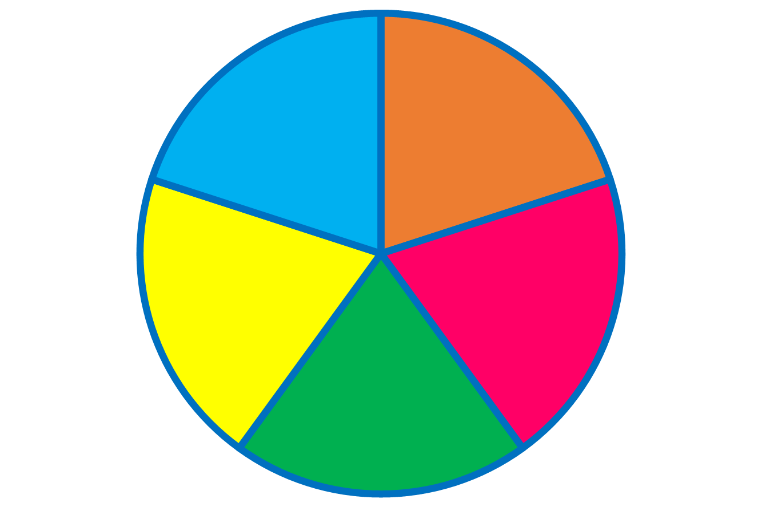
Síntesis
Comprensión
Aplicación
Conocimiento
Análisis
Stop

Slide 2
Síntesis
Comprensión
Aplicación
Evaluación
Análisis
Stop

